Slide 1
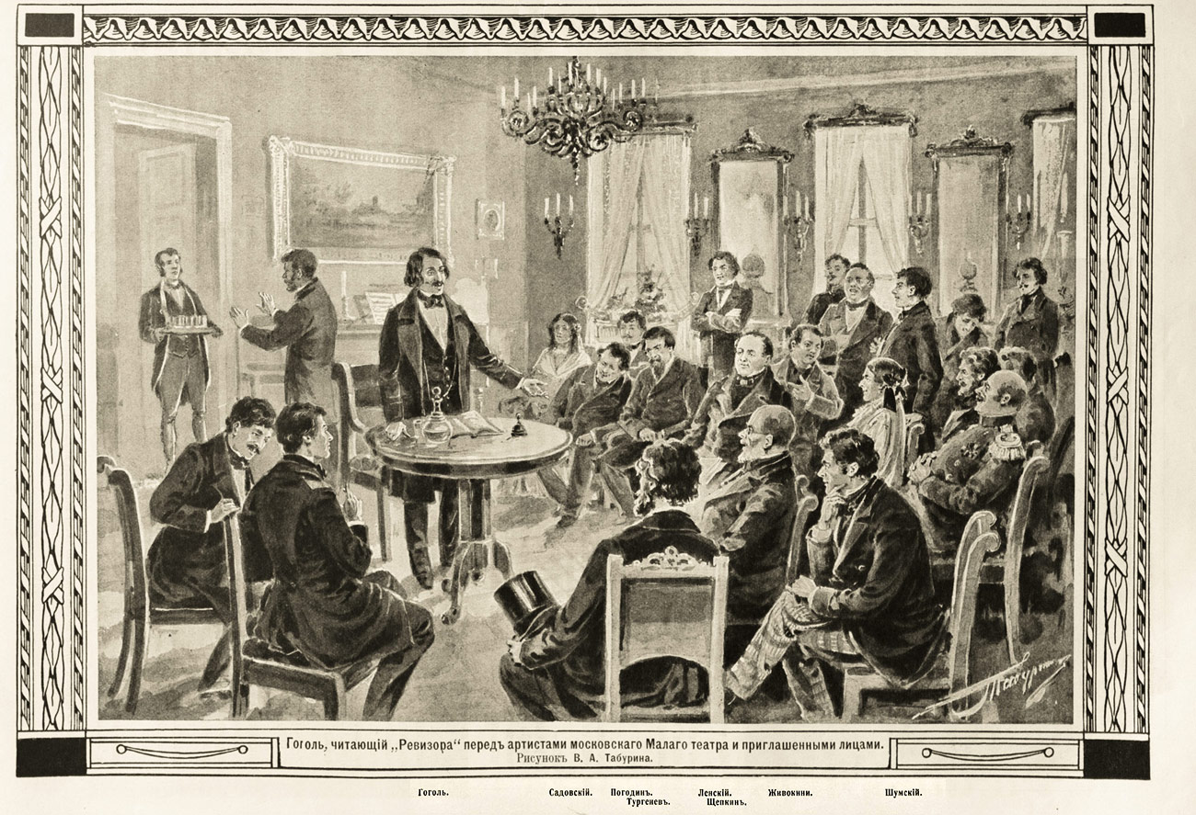
Общественное движение при Александре I

Slide 2
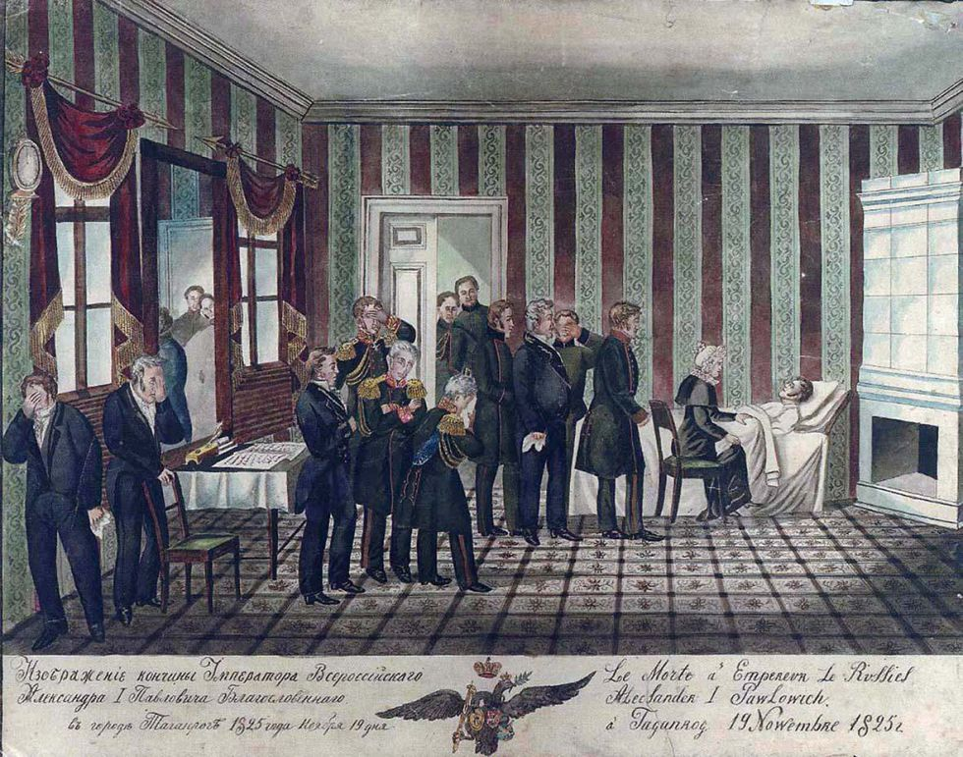
Ответьте на вопросы:
Общественное движение - ?
Когда оно зародилось - ?
Кто были первыми участниками общественного движения -?
Причины возникновения тайных обществ -?

Slide 3
Формированию идеологии будущих декабристов способствовало:
Российская действительность с её бесчеловечным крепостничеством;
Патриотический подъём, вызванный победой в Отечественной войне 1812 года;
Влияние работ западных просветителей: Вольтера, Руссо, Монтескье;
Нежелание правительства Александра I проводить последовательные реформы.

Slide 6
Главная цель - ? Стр. 56

Slide 7
Заполните таблицу: Планы переустройства России
критерии | «Русская правда» П.И.Пестель | «Конституция» Н.М.Муравьев
Государственное устройство
Крепостное право
Крестьянский вопрос
Гражданские свободы
Сословный строй
Национальный вопрос

Slide 8
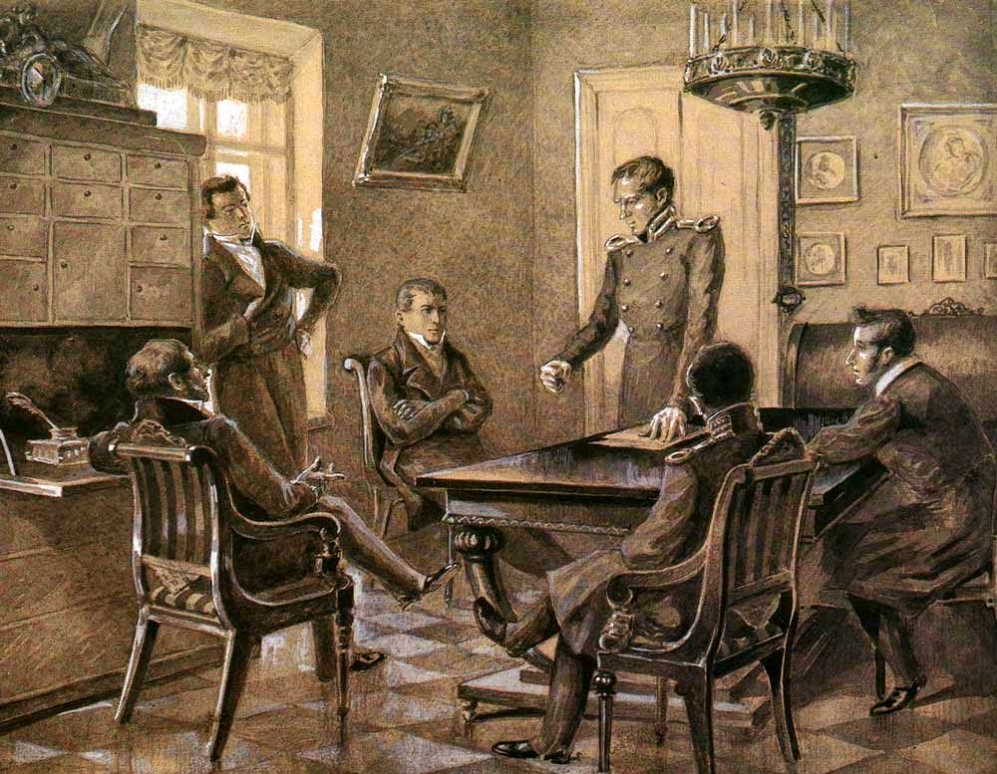
1822г – указ о запрете всех тайных обществ.

Slide 9
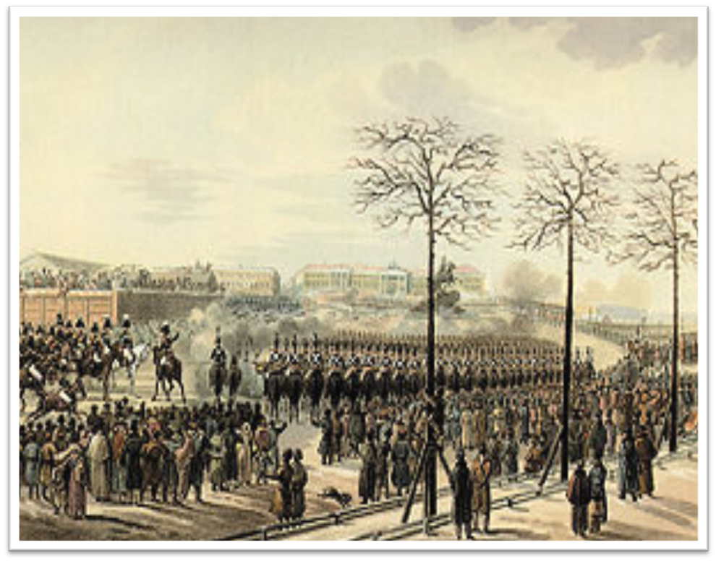
Восстание декабристов на Сенатской площади 14 декабря 1825г

Slide 10
Декабристы — участники российского дворянского оппозиционного движения, члены различных тайных обществ

Slide 11
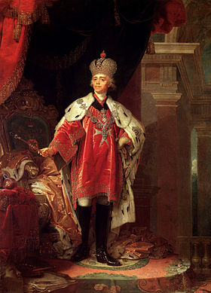
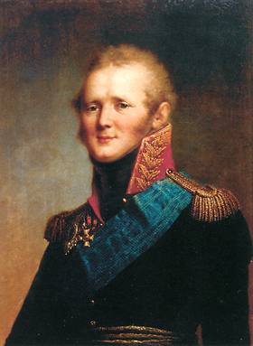
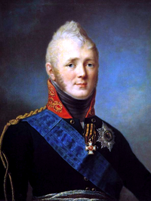
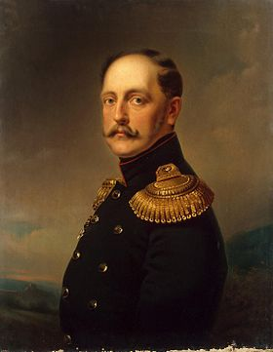
Кто должен был взойти на престол после смерти Александра Ι ?
Павел Ι (1796-1801)
Константин
Александр Ι
Николай Ι

Slide 12
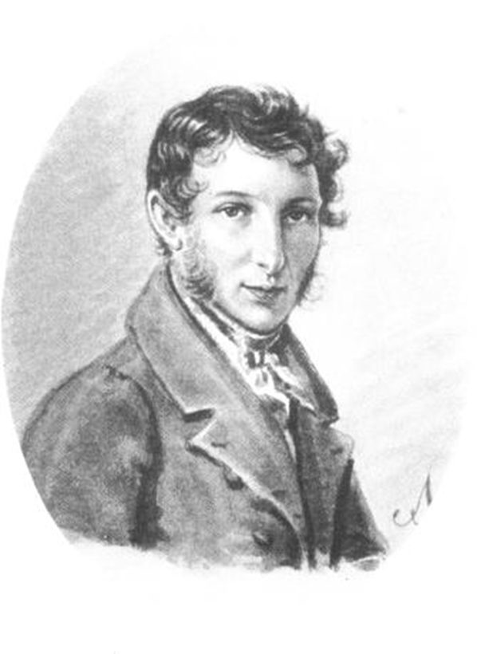
14 декабря 1825 г. главная цель: не допустить присяги солдат Николаю
На 14 декабря 1825 – назначено выступление Северного общества,
Одновременно должна была выступить 2 армия на Украине.
диктатором восстания избрали С. Трубецкого

Slide 13
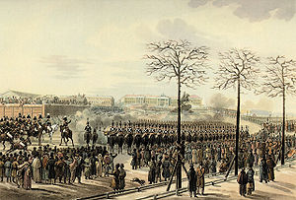
Начало восстания:
11 часов утра
Декабристы вывели 3 полка на Сенатскую площадь.
Якубович отказался арестовать царскую семью.
Диктатор Трубецкой не явился на площадь.
Каховский отказался от цареубийства

Slide 14
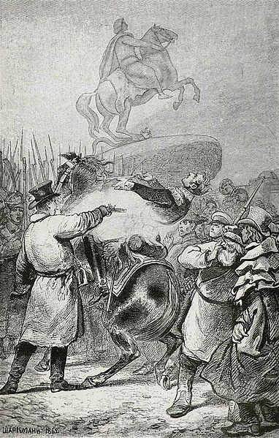
Каховский выстрелил в Милорадовича, который вёл переговоры и пытался убедить солдат в том, что их обманывают. После этого Николай приказал открыть огонь картечью по Московскому полку.
Число жертв с обеих сторон составило от 200 до 300 человек.

Slide 15
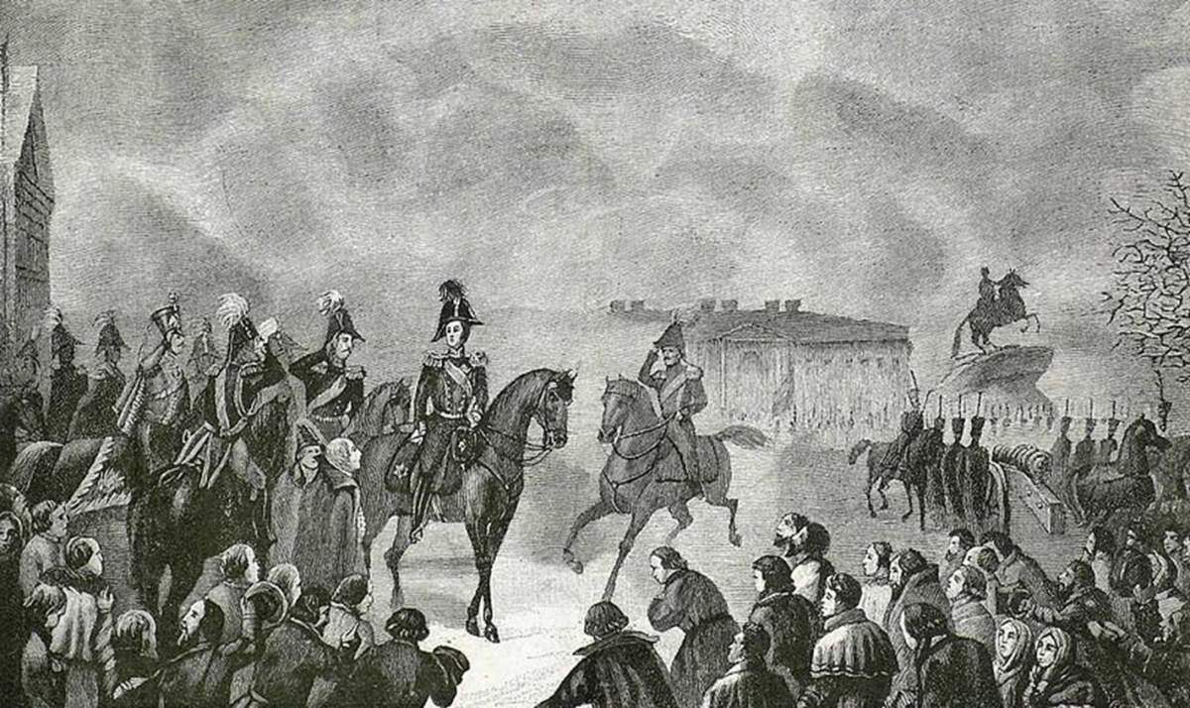
Дополните Причины поражения восстания:
Несогласованность действий членов Северноо и Южного обществ
Неподготовленность российского общества к решительным переменам.
?
?
29 декабря 1825 –
3 января 1826 – восстание декабристов на юге Черниговский полк

Slide 16
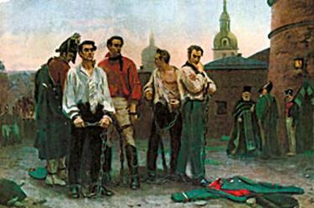
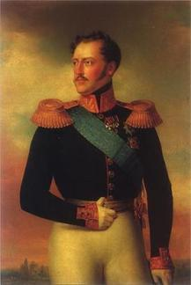
Итоги восстания:
«Я буду идеалом милосердия» (Николай I)
Привлечено к суду 579 человек
Признано виновными
289 человек
Сослан на каторгу или поселение в Сибирь 121 декабрист
5 человек: П.И. Пестель, К.Ф.Рылеев, П.Г.Каховский, С.И.Муравьев-Апостол, М.П.Бестужев-Рюмин казнены
Император Николай I

Slide 17
Какого значение восстания декабристов ?
1. …
2. …
3. …

